Slide 1
Introduction
Permet de créer un conteneur et des éléments flexibles
    De créer des éléments qui vont pouvoir se réorganiser lorsque le conteneur change de dimension mais également les uns par rapport aux autres
Le flexbox est un modèle de disposition très puissant qui permet de contrôler facilement et avec précision :
    l’alignement
    la direction
    l’ordre et la taille
de éléments HTML
Notes:
Avec le modèle des boites flexibles, nous allons pouvoir définir des conteneurs flexibles. Ces conteneurs sont dits « flexibles » car leurs enfants directs vont être des éléments flexibles qui vont pouvoir se réarranger (se redimensionner, se réaligner, etc.) automatiquement dans leur conteneur lorsque celui-ci change de dimension.
Le flexbox représente ainsi en quelque sorte une alternative beaucoup plus puissante à la propriété float qui nous permettait de positionner nos boites horizontalement puisqu’on va avoir cette fois-ci un contrôle total sur la disposition des éléments.

Slide 2
Conteneur et éléments flexibles
Le modèle des boites flexibles fait la distinction entre deux types de boites :
    des conteneurs flexibles
    des éléments flexibles
définir un conteneur flexible :
    attribuer un display : flex à un élément
    tous les éléments directement contenus dans ce conteneur vont alors automatiquement devenir des éléments flexibles
Notes:
Le modèle des boites flexibles fait la distinction entre deux types de boites auxquelles on va pouvoir appliquer différentes propriétés : des conteneurs flexibles d’un côté et des éléments flexibles ou « flex items » de l’autre.
Concrètement, nous allons définir un conteneur flexible en attribuant un display : flex à un élément. Tous les éléments directement contenus dans ce conteneur (c’est-à-dire tous les enfants directs) vont alors automatiquement devenir des éléments flexibles

Slide 3
Conteneur et éléments flexibles
display : flex;
    Va avoir les mêmes propriétés qu’un élément de niveau block
display : inline-flex;
    Va posséder les mêmes propriétés qu’un élément de niveau inline
Les propriétés float, clear et vertical-align ne vont pas pouvoir s’appliquer à des éléments flexibles
Les marges haute et basse d’un conteneur flexible ne vont pas fusionner avec celles de ses enfants

Slide 4
Axe principal et axe secondaire
Deux axes
    l’axe horizontal et l’axe vertical
La propriété flex-direction
    permet de définir quel va être l’axe principal pour un conteneur flexible et ses éléments flexibles ainsi que la direction des éléments le long de cet axe
    le deuxième axe sera ainsi appelé axe secondaire.
Notes:
Par défaut, l’axe principal est l’axe horizontal (et la direction va être celle de l’écriture) et l’axe secondaire est l’axe vertical (et la direction va être de haut en bas).

Slide 5
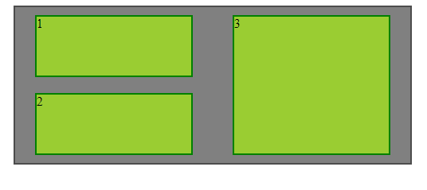
Exemples
.conteneur-flexible {
display: flex;
flex-flow: column wrap;
align-items: center;
justify-content: space-around;
align-content: space-around;
background-color: grey;
width: 100%;
height: 200px;
border: 2px solid rgb(77, 77, 77);
box-sizing: border-box;
width: 500px;
margin: auto;
}
.element-flexible {
flex: 1 1 50px;
background-color: yellowgreen;
/*Vert*/
width: 40%;
border: 2px solid green;
box-sizing: border-box;
margin: 10px;
}
<div class="conteneur-flexible">
<div class="element-flexible">1</div>
<div class="element-flexible">2</div>
<div class="element-flexible">3</div>
</div>

Slide 6
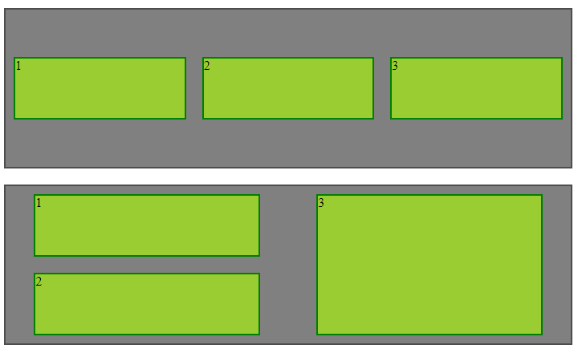
Exemples
.conteneur-flexible {
display: flex;
flex-wrap: wrap;
align-items: center;
justify-content: space-around;
align-content: space-around;
background-color: grey;
width: 100%;
height: 200px;
border: 2px solid rgb(77, 77, 77);
box-sizing: border-box;
margin: 20px 0px;
}
.ligne { flex-direction: row; /*Axe principal = axe horizontal*/ }
.colonne {flex-direction: column; /*Axe principal = axe vertical*/ }
.element-flexible {
flex: 1 1 50px;
width: 40%;
height: 40%;
background-color: yellowgreen;
border: 2px solid green;
box-sizing: border-box;
margin: 10px;
}

Slide 7
Gérer la direction des éléments flexibles
La propriété flex-direction :
    row
    row-reverse
    column
    column-reverse
Notes:
La propriété flex-direction nous permet de définir l’axe principal des éléments flexibles. Nous allons utiliser cette propriété sur notre conteneur flexible.
Nous allons pouvoir choisir parmi les valeurs de direction suivantes :
row : Valeur par défaut. L’axe principal est l’axe horizontal et les éléments flexibles vont se placer en ligne, dans le sens de la lecture (de gauche à droite pour un français) ;
row-reverse : L’axe principal est l’axe horizontal et les éléments vont se placer en ligne. Cette fois-ci, les éléments se placent dans le sens inverse de la lecture ;
column : L’axe principal est l’axe vertical et les éléments vont se placer en colonne, en partant du début du conteneur vers la fin (du haut vers le bas par défaut) ;
column-reverse : L’axe principal est l’axe vertical et les éléments vont se placer en colonne, en partant de la fin du conteneur vers le début (du bas vers le haut par défaut).

Slide 8
Gérer les dépassements des éléments flexibles du conteneur
La propriété flex-wrap
    va pouvoir donner la possibilité aux éléments flexibles d’aller à la ligne ou en colonne s’ils dépassent de leur conteneur.
  Accepte les valeurs suivantes :
    nowrap
    wrap
    wrap-reverse
La notation raccourcie flex-flow
    Correspond aux 2 propriétés flex-direction et flex-wrap
    flex-flow: column wrap;
Notes:
nowrap : Valeur par défaut. Les éléments vont rester sur la même ligne ou sur la même colonne (selon leur axe principal) ;
wrap : Les éléments qui dépassent du conteneur vont avoir la possibilité d’aller à la ligne ou de se positionner sur une nouvelle colonne à partir du début du conteneur et en allant vers la fin de celui-ci (de haut en bas ou de gauche à droite par défaut);
wrap-reverse : Les éléments qui dépassent du conteneur vont avoir la possibilité d’aller à la ligne ou de se positionner sur une nouvelle colonne à partir cette fois-ci de la fin du conteneur et en allant vers le début (de bas en haut ou de droite à gauche par défaut).

Slide 9
L’ordre d’affichage des éléments flexibles dans le conteneur
La propriété order :
    Permet de choisir leur ordre d’affichage élément par élément
    S'applique aux éléments flexibles et non au conteneur
Notes:
La valeur de order d’un élément va être comparée à celle des autres et l’élément possédant la plus petite valeur sera affiché en premier, celui possédant la deuxième plus petite valeur en deuxième et etc.
La valeur par défaut de order est 0 et si plusieurs éléments possèdent la même valeur pour leur propriété order ils seront affichés selon l’ordre d’écriture du code.

Slide 10
Gérer la taille et la flexibilité des éléments flexibles
La propriété flex-basis
    Permet de définir une taille de départ pour les différents éléments d’un conteneur flexible
    Exprimer en pourcentage
La propriété flex-grow
    Permet de définir la capacité des éléments à s’étirer dans leur conteneur pour remplir l’espace vide
    Valeur par défaut est 0 → les éléments n’ont pas le droit de grossir dans leur conteneur
Notes:
La propriété flex-basis va nous permettre de définir une taille de départ pour les différents éléments d’un conteneur flexible avant distribution éventuelle de l’espace vide du conteneur ou au contraire rétrécissement des éléments.
La propriété flex-grow va nous permettre de définir la capacité des éléments à s’étirer dans leur conteneur pour remplir l’espace vide. Nous allons à nouveau l’appliquer aux éléments flexibles.
Si vous êtes familiers des mathématiques, vous pouvez considérer que les nombres passés à flex-grow représentent une pondération. Sinon, retenez simplement que les nombres passés à flex-grow vont définir combien d’espace libre un élément peut avaler par rapport aux autres éléments.

Slide 11
Gérer la taille et la flexibilité des éléments flexibles
La propriété flex-shrink
    Permet de gérer leur capacité à rétrécir pour éviter que des éléments ne dépassent du conteneur
    Valeur par défaut est 1
    un élément ne va pouvoir rétrécir que jusqu’au point où son contenu est prêt à dépasser de l’élément
Notes:
Dans notre troisième conteneur, nous définissons des comportements de rétrécissement différents pour chacun de nos éléments flexibles : le premier élément va pouvoir rétrécir selon un flex-shrink : 1, le deuxième ne pourra pas rétrécir et le troisième va également pouvoir rétrécir selon un flex-shrink : 3, ce qui signifie qu’il va essayer de rétrécir 3 fois plus que le premier élément flexible du conteneur.

Slide 12
Gérer la taille et la flexibilité des éléments flexibles
La notation raccourcie flex
    Permet de définir les 3 propriétés flex-grow, flex-shrink et flex-basis d’un coup
flex-basis: 40%;
flex-grow: 1;
flex-shrink: 1;
devient :
flex: 1 1 40%;
Notes:
Pour que la propriété fonctionne correctement, il faudra lui passer d’abord la valeur liée à flex-grow, puis celle de flex-shrink et finalement celle de flex-basis.
Faites bien attention une nouvelle fois avec l’utilisation des propriétés raccourcies : si l’une des valeurs de la propriété raccourcie a été définie avant alors elle sera écrasée par la valeur de la propriété raccourcie.

